Slide 1
Лабораторная работа №2
РОССИЙСКИЙ УНИВЕРСИТЕТ ДРУЖБЫ НАРОДОВ
Факультет физико-математических и естественных наук
Кафедра прикладной информатики и теории вероятностей
Студент: Егорова Екатерина

Slide 2
Цель работы:
Изучить идеологию и применение средств контроля версий.
Освоить умения по работе с git.

Slide 3


Создаем учетную запись на GitHub

Slide 4
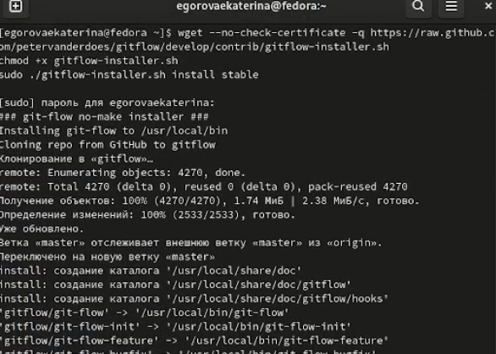
Устанавливаем git-flow в Fedora Linux

Slide 5
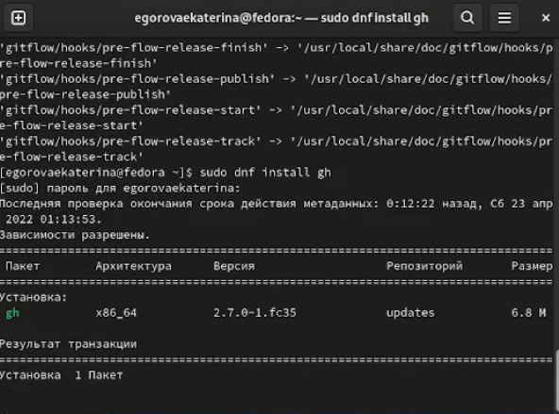
Устанавливаем gb в Fedora Linux

Slide 6
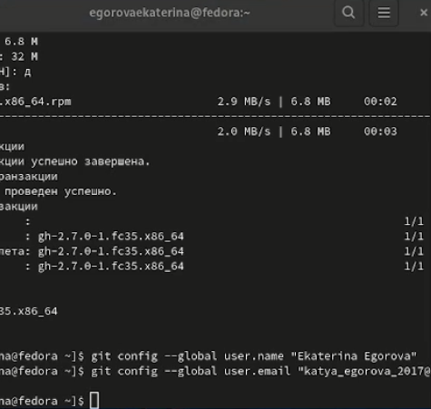
Настраиваем git
Задаем имя и email

Slide 7
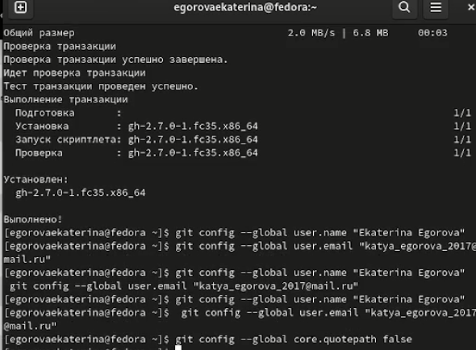
Настраиваем git
Задаем имя и email
Настроим utf-8 в выводе сообщений git:

Slide 8
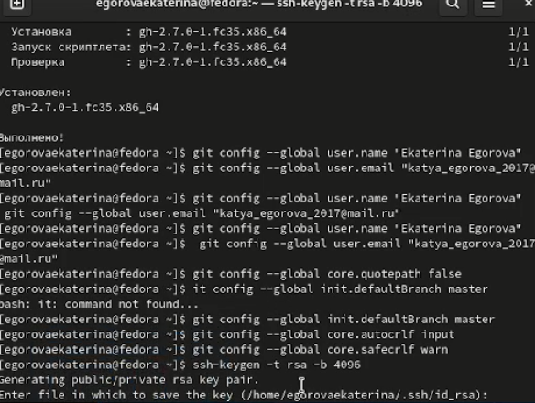
Настройте верификацию и подписание коммитов git.
– Зададим имя начальной ветки (будем называть её master)
Параметр autocrlf
Параметр safecrlf

Slide 9
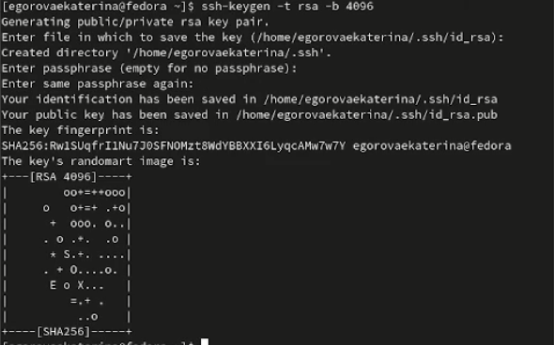
Создаем ключи ssh

Slide 10
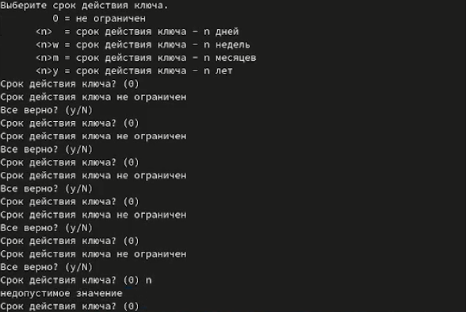
Создаем ключи pgp (gpg --full-generate-key генерируем ключ)

Slide 11
Контрольные вопросы
Система контроля версий (от англ. Version Control System, VCS) — это место хранения кода.
Хранилище (repository), или репозитарий, — место хранения всех версий и служебной информации. • Версия (revision), или ревизия, — состояние всех файлов на определенный момент времени, сохраненное в репозитарии, с дополнительной информацией. • Commit («[трудовой] вклад», не переводится) — синоним версии; процесс создания новой версии.
Централизованные VCS. u Одно основное хранилище всего проекта u Каждый пользователь копирует себе необходимые ему. файлы из этого репозитория, изменяет и, затем, добавляет свои изменения обратно
Работа с таким удалённым репозиторием подразумевает выполнение стандартных операций отправки и получения, как и с любым другим удалённым репозиторием.
Ветки нужны, чтобы несколько программистов могли вести работу над одним и тем же проектом или даже файлом одновременно, при этом не мешая друг другу.
Игнорируемые файлы — это, как правило, артефакты сборки и файлы, генерируемые машиной из исходных файлов в вашем репозитории, либо файлы, которые по какой-либо иной причине не должны попадать в коммиты.

